Slide 1
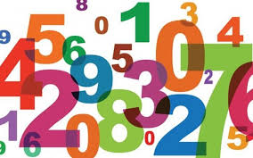
Русский язык
10
класс
Имя числительное

Slide 2
Сегодня на уроке мы
вспомним самостоятельную часть речи
Имя числительное;
выполним упражнения;

Slide 3
Я каждый день и каждый час
Сказать готово, сколько вас,
И я могу, имей в виду,
Сказать, который ты в ряду.

Slide 4
Сначала люди использовали для счета предметов только такие слова: один, два, три и много. Когда же возникала необходимость в более точном подсчете (например, домашних животных), стали считать и десятками. Десять стало главным словом: числа от 11 до 19 так и образовались: один на десяти — одиннадцать, два на десяти — двенадцать.

Slide 5
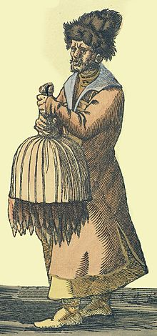
Откуда же взялось сорок?
В Древней Руси этим словом называли мешок, куда помещалось ровно четыре десятка беличьих или соболиных шкур — набор на одну шубу. Вскоре мешок исчез, а словом сорок стали называть любые предметы в количестве четырех десятков.

Slide 6
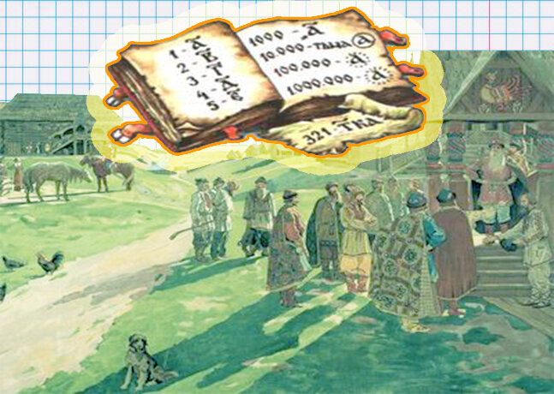
Вместо девятьдесят мы имеем девяносто. На Руси не было слова тысяча, а было другое слово — тьма. Осталось оно сейчас только в фразеологизмах. (Людей тьма-тьмущая, тьма народу.)

Slide 7
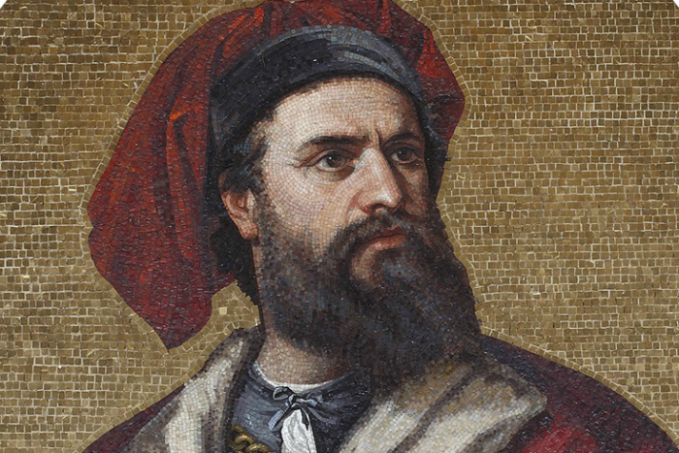
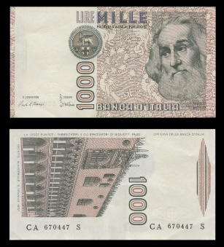
Всемирно известный путешественник Марко Поло увидел несметные богатства Китая, он так выразил свое удивление: «Миллион!». Дословно, если перевести на русский язык все итальянские морфемы, получится тысячища. Мир, таким образом, получил новое числительное, которое обозначает тысячу тысяч.

Slide 8
Имя числительное
Имя числительное (son) обозначает количество предметов, число или порядок предметов при счёте. Имена числительные отвечают на вопросы сколько? или который? какой?

Slide 10
Числительные по составу

Slide 13
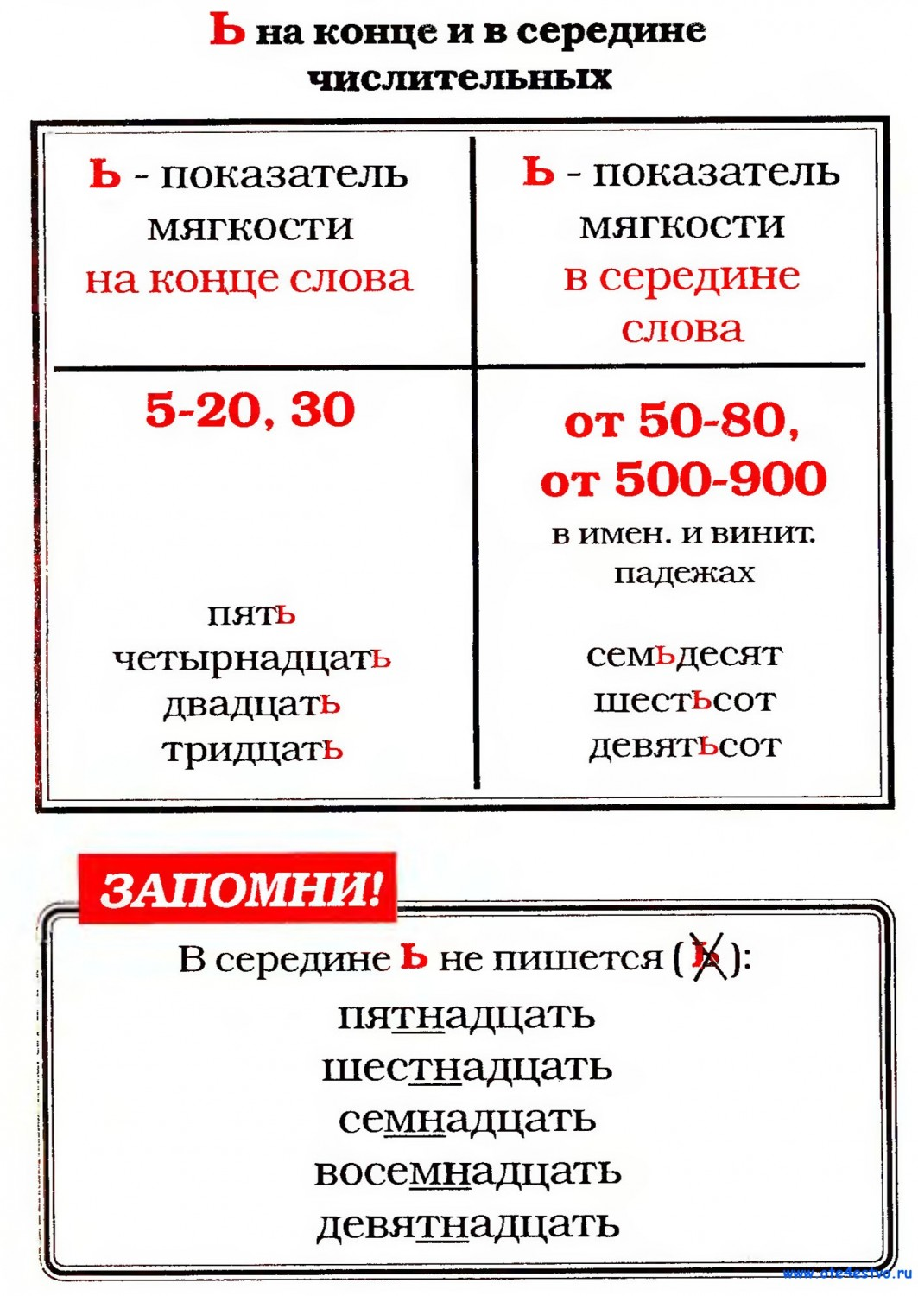

Slide 16
Количественное числительное один имеет формы всех родов и согласуется с существительными в роде, числе и падеже: один артист, одна артистка, одно выступление, одни сутки.

Slide 17
Количественное числительное два в именительном и винительном падеже имеет две формы: два концерта, два произведения, две песни.

Slide 18
После числительных два, три, четыре существительные стоят в родительном падеже единственного числа (две симфонии, три балета, четыре сонаты). После всех остальных числительных существительные стоят в родительном падеже множественного числа (пять музыкантов, пятнадцать зрителей).

Slide 19
Упражнение 1
Прочитайте, правильно называя числительные и употребляя существительное в правильной форме.
21 нота, 41 знак, 31 произведение, 61 строка. 32 (инструмент) – тридцать два инструмента; 44 (концерт), 33 (музыкант), 62 (выступление). 42 (хористка) – сорок две хористки, 53 (певица), 94 (нота). 8 (аккорд) – восемь аккордов; 12 (звук), 39 (концерт), 45 (номер). 7 (нота) – семь нот; 5 (соната), 6 (прелюдия), 12 (симфония).

Slide 20
Упражнение 1
21 (двадцать одна) нота, 41 (сорок один) знак, 31 (тридцать одно)произведение, 61(шестьдесят одна) строка.
32 (инструмент) – тридцать два инструмента;
44 концерта, 33 музыканта, 62 выступления.
42 (хористка) – сорок две хористки, 53 певицы, 94 ноты.
8 (аккорд) – восемь аккордов; 12 звуков, 39 концертов,
45 номеров.
7 (нота) – семь нот; 5 сонат, 6 прелюдий, 12 симфоний.

Slide 21
Упражнение 2
Назовите музыкальные произведения, употребив порядковые числительные. Составьте 3 предложения с этими словосочетаниями.
Образец: Людвиг ван Бетховен. Симфония № 5 – Пятая симфония Бетховена. Про Пятую симфонию Бетховена современник говорил: «Так судьба стучит в дверь».
Мухтар Ашрафи. Симфония № 2 «Слава победителям».
Дмитрий Шостакович. Симфония № 7 «Ленинградская».
Пётр Ильич Чайковский. Концерт для фортепиано с оркестром № 1. Фредерик Шопен. Вальс № 7.
Никола Паганини. Каприччио № 24.
Иоганнес Брамс. Венгерский танец № 5.

Slide 22
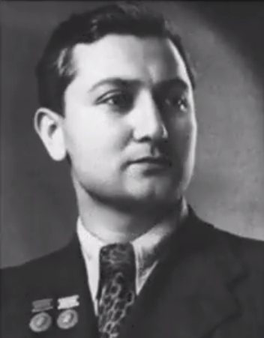
Мухтар Ашрафи
Одно из выдающихся музыкальных произведений периода 1941-1945 годов – «Героическая симфония» (или Симфония №1) узбекского композитора и дирижера Мухтара Ашрафи – впервые прозвучала в Ташкенте 4 ноября 1942 года. Это было во время напряженных боев великой Сталинградской битвы.

Slide 23
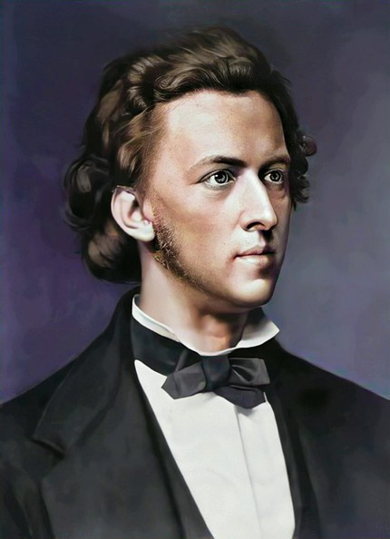
Фридерик Шопен
Самый известный вальс Шопена – Вальс №2. Являясь седьмым по счёту в творчестве Шопена) написан в до-диез миноре и посвящён Шарлотте де Ротшильд. Это один из самых поэтических и меланхолических вальсов Шопена.

Slide 24
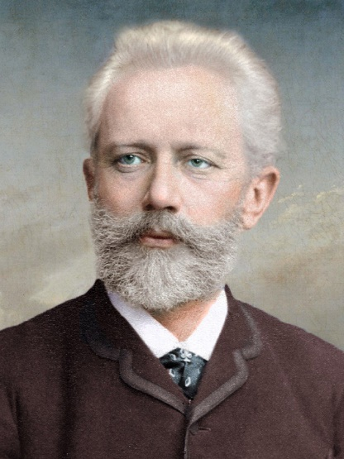
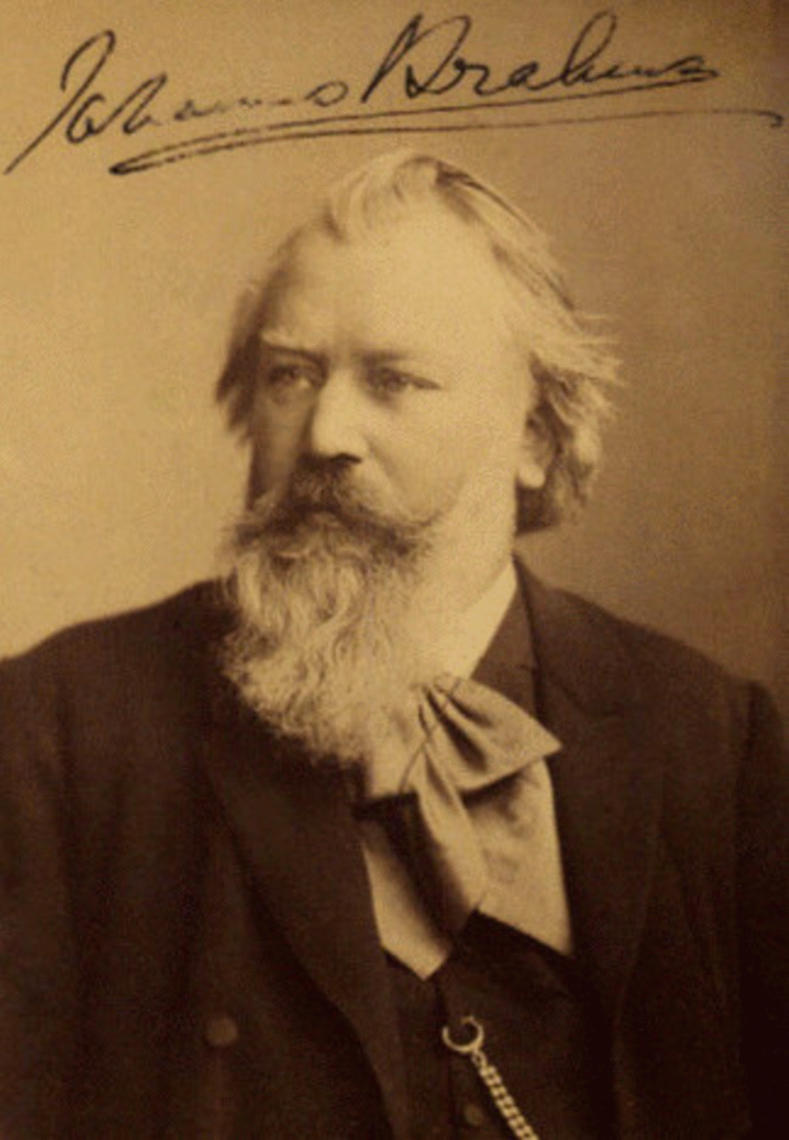
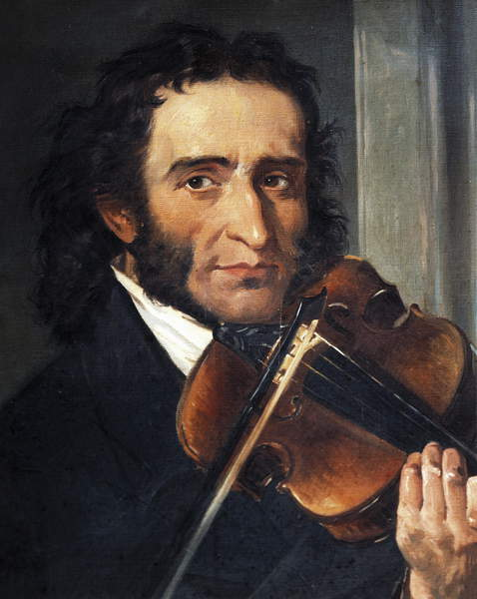

Slide 25
Собирательные числительные
Собирательные числительные (jamlovchi sonlar) обозначают количество предметов как одно целое: двое – ikkov, ikkovlon.
Собирательные числительные сочетаются с существительными во множественном числе.

Slide 27
Упражнение 3
Продолжите предложение, выбрав нужное слово из скобок. В каких предложениях возможны два варианта?
1. В струнном квартете участвуют (четыре, четверо, музыкант). 2. Инструментальный дуэт сыграли (две, двое, девочка). 3. Для музыкального трио нужны (три, трое, инструмент). 4. В октаве имеется (семь, семеро, ноты). 5. На сцене театра имени Навои (пять, пятеро солистов) исполнили вокальный квинтет.

Slide 28
Упражнение 3
В струнном квартете участвуют четыре музыканта.
2. Инструментальный дуэт сыграли две девочки.
3. Для музыкального трио нужны три инструмента.
4. В октаве имеется семь нот.
В струнном квартете участвуют четверо музыкантов.

Slide 29
Упражнение 3
5. На сцене театра имени Навои пять солистов исполнили вокальный квинтет.
На сцене театра имени Навои пятеро солистов исполнили вокальный квинтет.

Slide 30
Упражнение 4
Составьте словосочетания с собирательными числительными. Запишите все возможные варианты.
Образец: два мальчика – двое мальчиков.
Два или двое (пианист, скрипачка, рояль, юноша, певица).
Три или трое (часы, инструмент, сутки, преподаватель, исполнитель, студентка).
Четыре или четверо (дирижёр, симфония, год, котёнок, концерт).

Slide 31
Гордость Узбекистана
Талантливый пианист Бехзод Абдураимов является ярким представителем молодёжи Узбекистана за рубежом. Соотечественники могут гордиться тем, что этот гениальный музыкант своими достижениями прославляет Родину в различных уголках земного шара.

Slide 32
Родился музыкант в Ташкенте в 1990 году в семье преподавателя музыки и учёного-физика, начал учиться игре на фортепиано с пяти лет. Учился он в Ташкентском Центральном государственном лицее имени В. Успенского у замечательного педагога Тамары Афанасьевны Попович, а затем в Международном музыкальном центре при Университете Парк в Канзас-Сити под руководством Станислава Юденича.

Slide 33
Дебют с симфоническим оркестром у музыканта состоялся, когда ему было всего 8 лет. В 18 лет одержал сенсационную победу на Международном конкурсе пианистов в Лондоне.
На вопрос о том, что самое главное в жизни, музыкант ответил: «Дисциплина. В первую очередь – дисциплина.
Я не могу вспомнить, когда в последний раз спал больше четырёх часов.

Slide 34
Задание для самостоятельного выполнения
Выполнить упражнения 8, 10, 11
на стр. 56-57.
Сделайте творческую работу. Напишите о своём любимом композиторе.

Slide 35
Чередование
к/ч
д/ж
х/ш

Slide 36
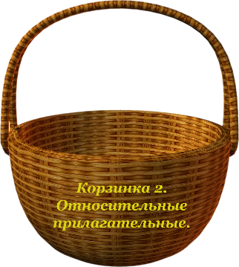
Разложи по корзинкам

